Slide 2
Bài
23A
Theo bước em
đến trường

Slide 3
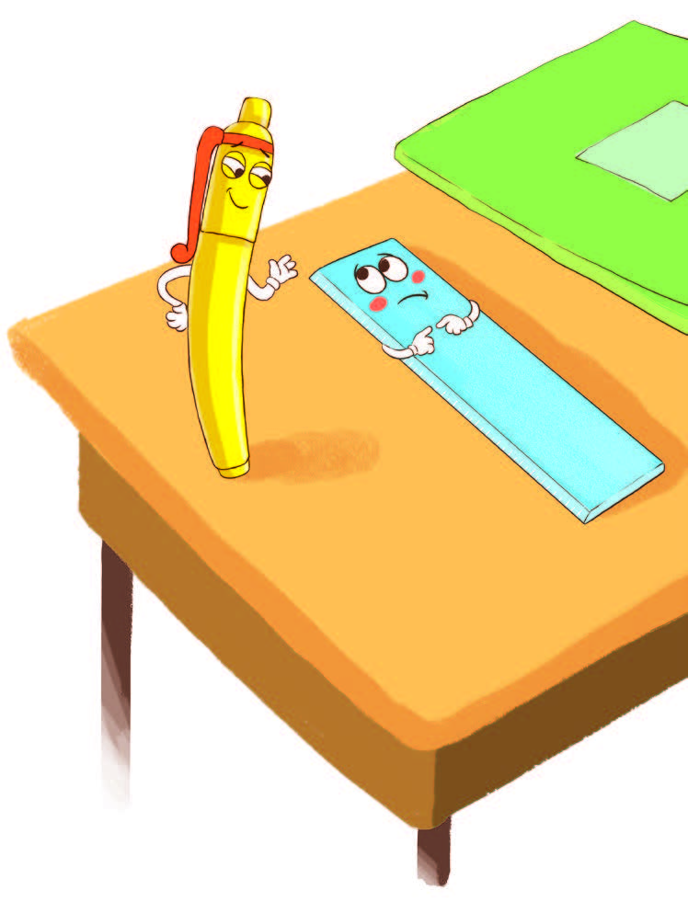
Đọc
Bút và thước kẻ
1. Bút và thước kẻ cùng bạn nhỏ đến trường. Buổi học đầu tiên, bút nói với thước kẻ:
‒ Cậu chẳng có ích gì nhỉ? Tôi giúp bạn nhỏ viết từ nãy đến giờ.
2. Thước kẻ chỉ im lặng. Vừa lúc đó, bạn nhỏ cầm thước để kẻ hết bài. Bút không tự làm được, phải dựa vào thước kẻ.
3. Hiểu công việc của thước kẻ, bút nói:
‒ Xin lỗi cậu. Nếu không có cậu, mình không gạch được một đường thẳng như thế.
‒ Không có cậu, mình cũng không thể tự tạo ra đường thẳng đó đâu. ‒ Thước kẻ nhẹ nhàng nói.
Từ đó, bút và thước kẻ trở thành bạn thân, cùng nhau giúp bạn nhỏ có vở sạch chữ đẹp.
(Theo Lê Luynh)

Slide 4
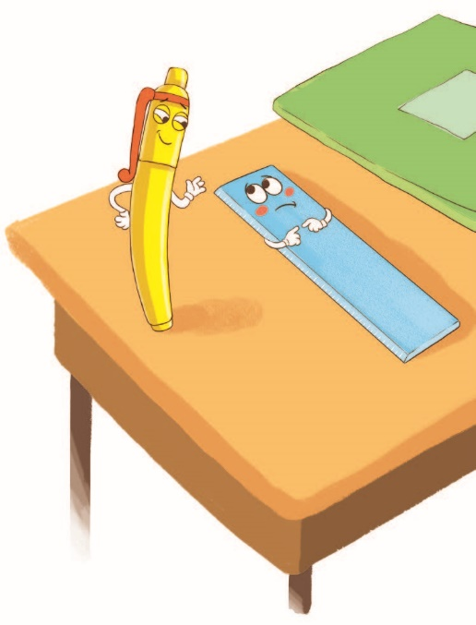
Đọc
Bút và thước kẻ
1. Bút và thước kẻ cùng bạn nhỏ đến trường. Buổi học đầu tiên, bút nói với thước kẻ:
‒ Cậu chẳng có ích gì nhỉ? Tôi giúp bạn nhỏ viết từ nãy đến giờ.
2. Thước kẻ chỉ im lặng. Vừa lúc đó, bạn nhỏ cầm thước để kẻ hết bài. Bút không tự làm được, phải dựa vào thước kẻ.
3. Hiểu công việc của thước kẻ, bút nói:
‒ Xin lỗi cậu. Nếu không có cậu, mình không gạch được một đường thẳng như thế.
‒ Không có cậu, mình cũng không thể tự tạo ra đường thẳng đó đâu. ‒ Thước kẻ nhẹ nhàng nói.
Từ đó, bút và thước kẻ trở thành bạn thân, cùng nhau giúp bạn nhỏ có vở sạch chữ đẹp.
(Theo Lê Huynh)

Slide 5
Đọc
Bút và thước kẻ
1. Bút và thước kẻ cùng bạn nhỏ đến trường. Buổi học đầu tiên, bút nói với thước kẻ:
‒ Cậu chẳng có ích gì nhỉ? Tôi giúp bạn nhỏ viết từ nãy đến giờ.
2. Thước kẻ chỉ im lặng. Vừa lúc đó, bạn nhỏ cầm thước để kẻ hết bài. Bút không tự làm được, phải dựa vào thước kẻ.
3. Hiểu công việc của thước kẻ, bút nói:
‒ Xin lỗi cậu. Nếu không có cậu, mình không gạch được một đường thẳng như thế.
‒ Không có cậu, mình cũng không thể tự tạo ra đường thẳng đó đâu. ‒ Thước kẻ nhẹ nhàng nói.
Từ đó, bút và thước kẻ trở thành bạn thân, cùng nhau giúp bạn nhỏ có vở sạch chữ đẹp.
(Theo Lê Huynh)

Slide 6
Viết
Chép đoạn văn sau:
Lúc đầu, bút nghĩ rằng thước kẻ chẳng có ích gì. Về sau, bút đã hiểu phải có thước kẻ thì bút mới gạch được đường thẳng.
/
/
/
/
/
/
/

Slide 7
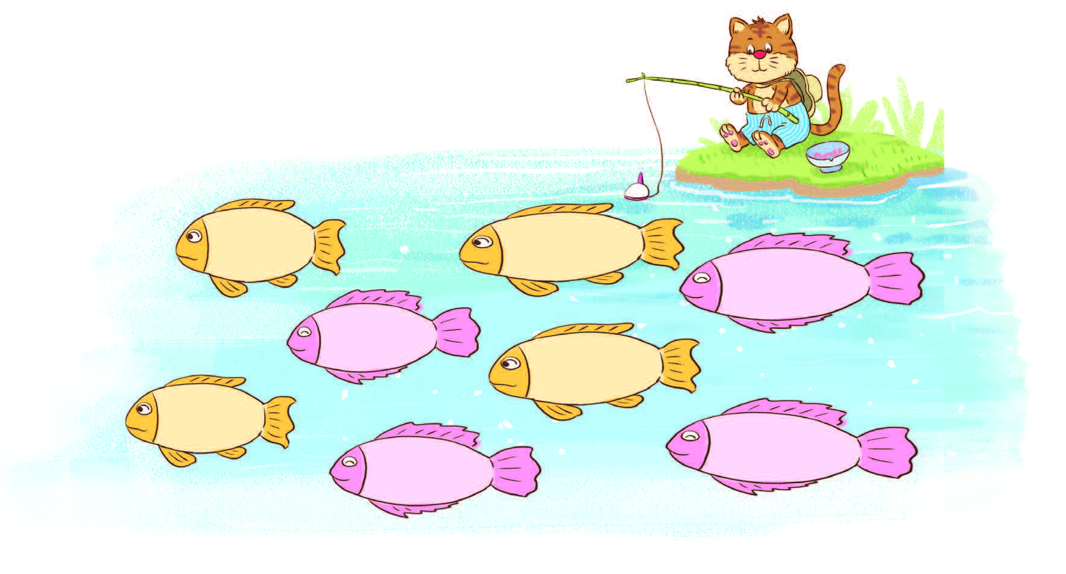
(1) Chơi trò chơi Câu cá: Chọn từ ngữ viết đúng ch, tr.
bút chì
bức chanh
cái chống
cuộn chỉ
bức tranh
bút trì
cái trống
cuộn trỉ
Chép ba từ ngữ tìm được vào vở.
Notes:
Khi trình chiếu, thầy/cô click vào từ ngữ để hiển thị đáp án.

Slide 8
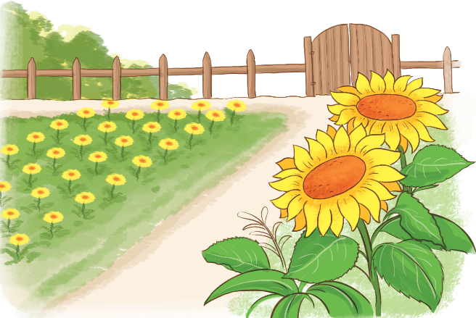
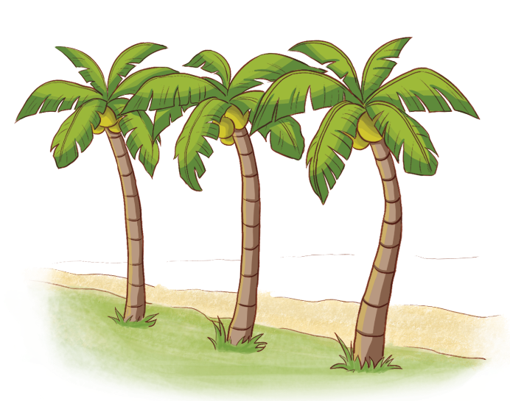
(2) Đặt tên cho tranh.
Viết ba tên tìm được vào vở.

Slide 9
Notes:
CHÂN THÀNH CẢM ƠN!

